Slide 1
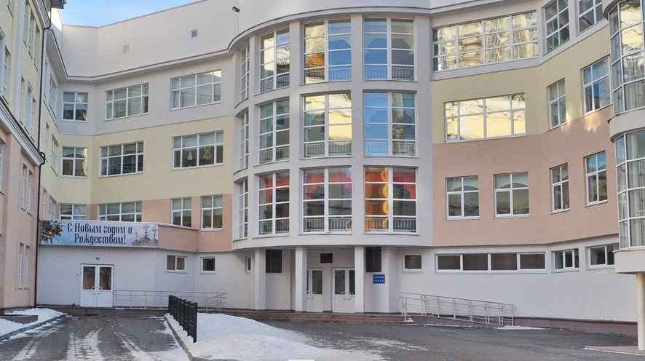
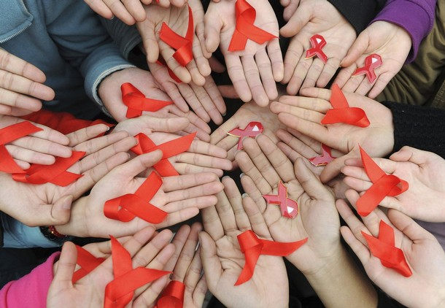
День борьбы со СПИДом
в МБОУ гимназия № 104
«Классическая гимназия»

Slide 2
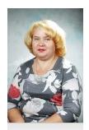
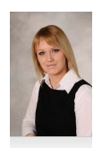
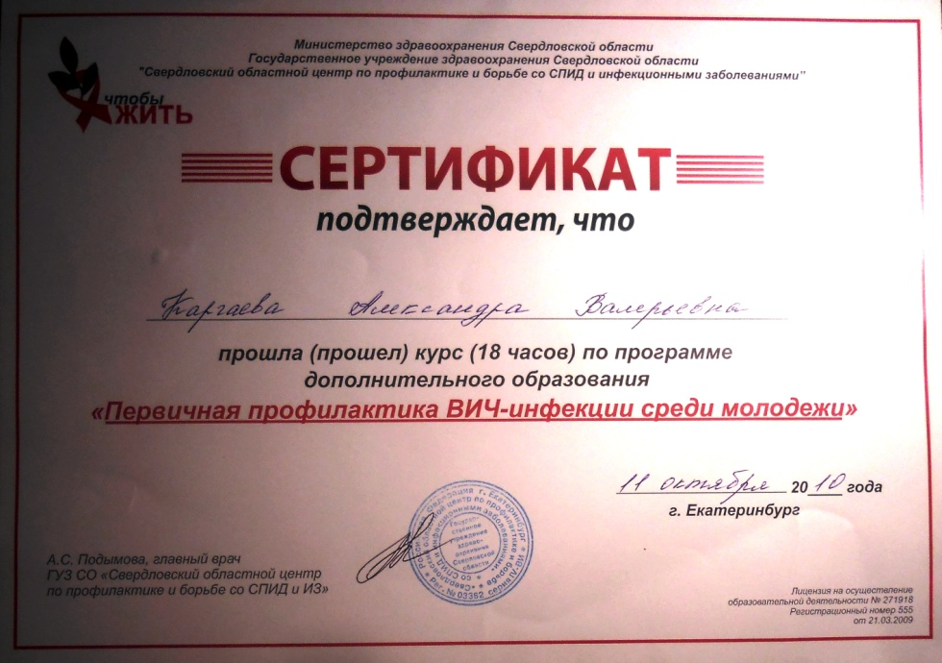
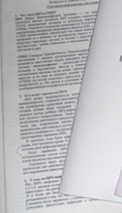
Обучение педагогов гимназии
в «Свердловском областном центре по профилактике и борьбе со СПИД и инфекционными заболеваниями»

Slide 3
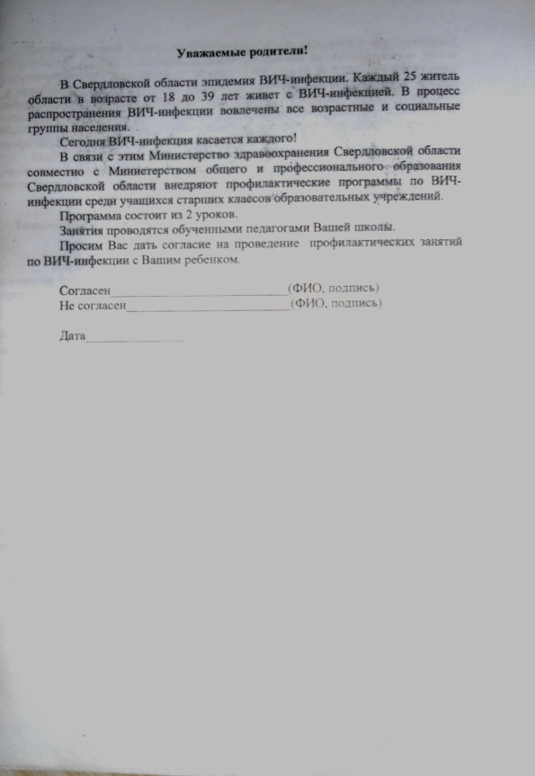
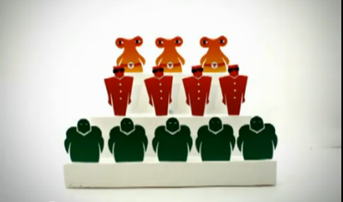
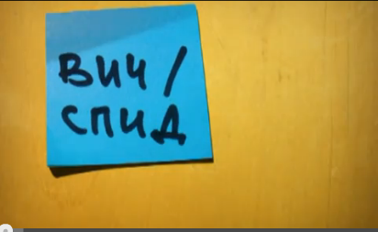
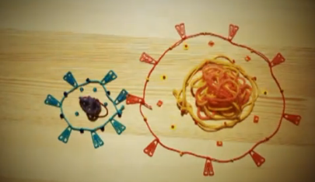
Родительские собрания по проблеме ВИЧ-инфекции с использованием мультимедийной программы

Slide 4
Программа «Первичная профилактика ВИЧ-инфекции»
с учащимися
Упражнение «Мои ожидания»;
Анкетирование учащихся;
Лекция с использованием презентации «Что должен знать о ВИЧ/СПИДе каждый»;
Просмотр видеофильма с обсуждением;
Упражнения на закрепление пройденного материала
(«Ситуация», «Степень доверия», «Ладошка») и др;
Заключительное анкетирование

Slide 5
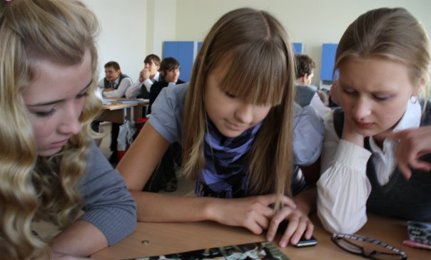
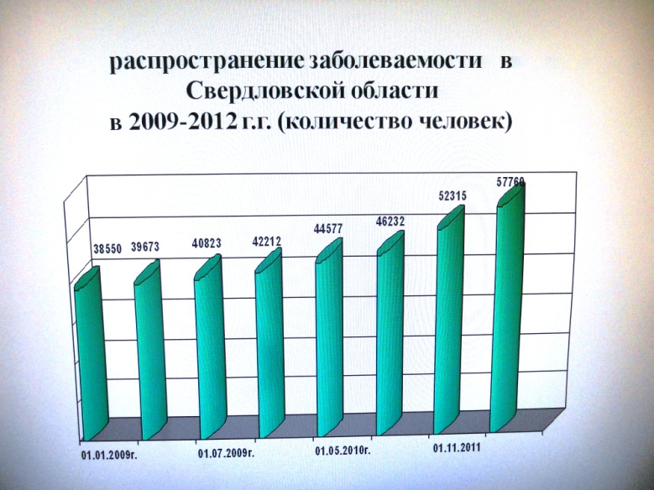
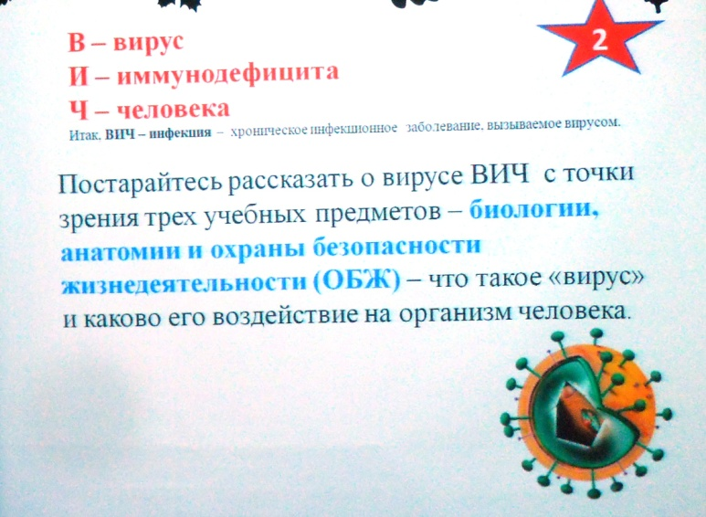
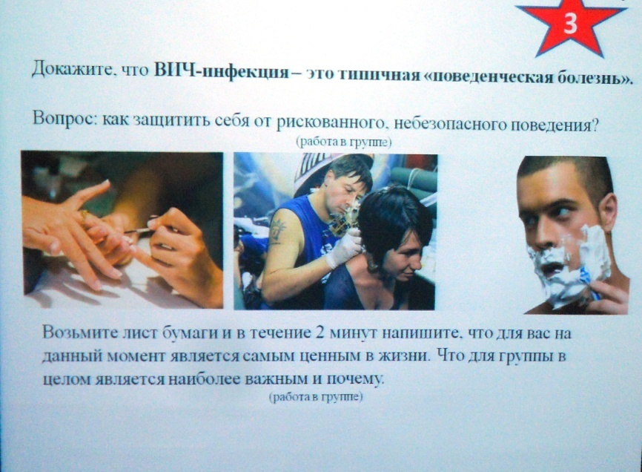
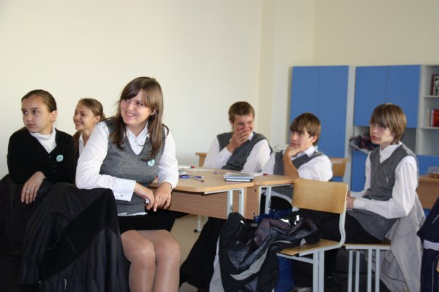
Работа с учащимися

Slide 6
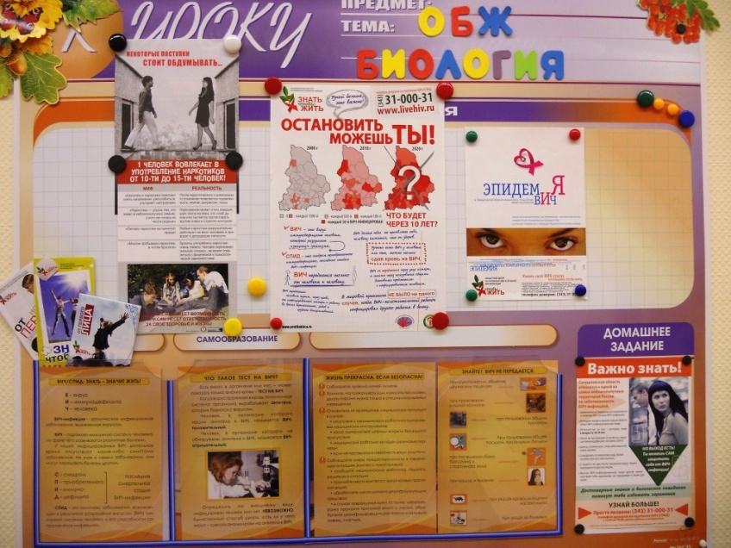
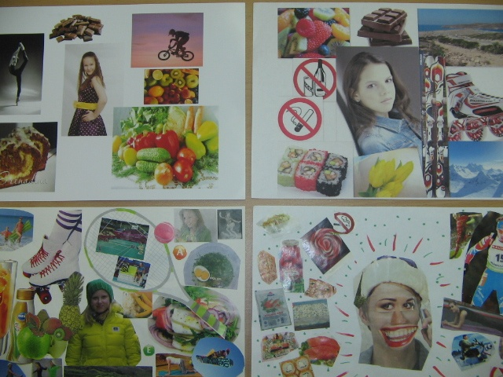
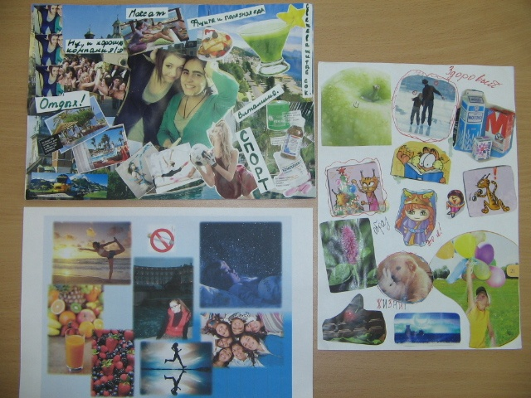
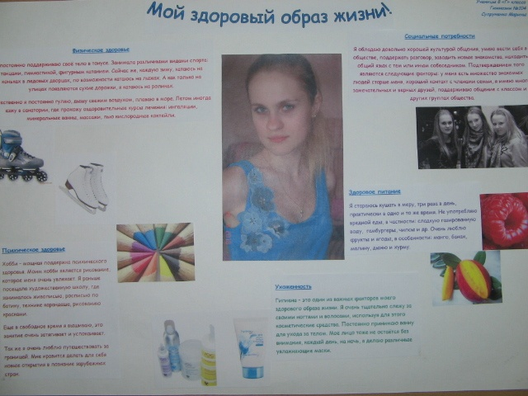
Оформление информационного стенда,
творческие работы учащихся

Slide 7
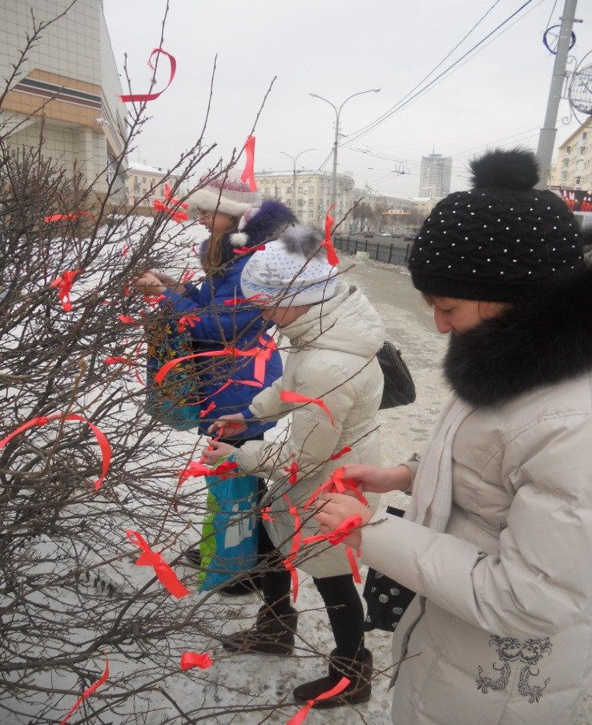
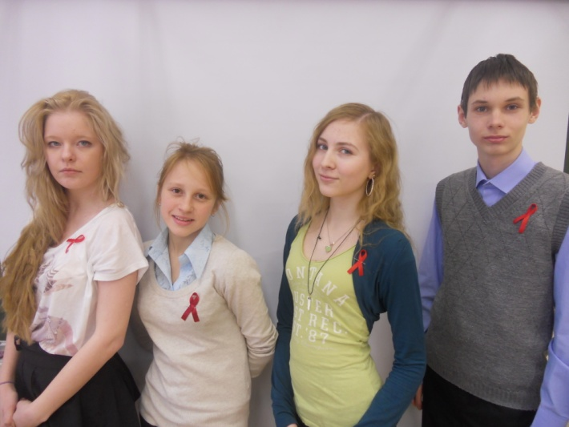
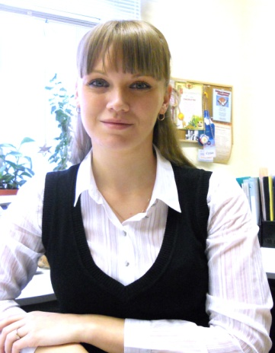
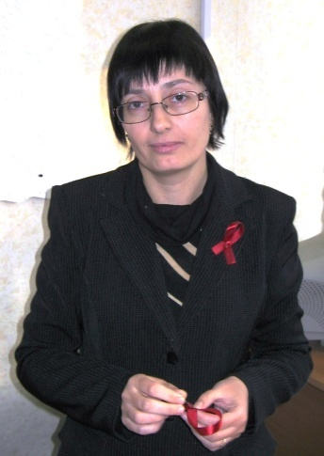
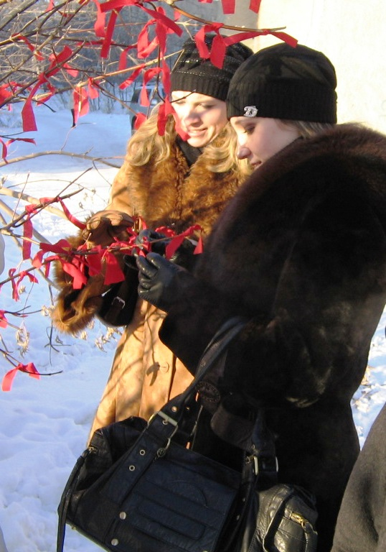
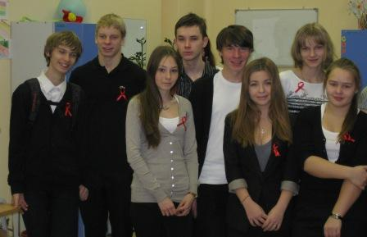
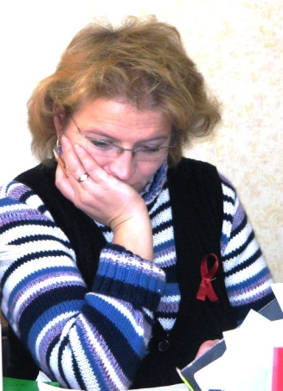
Акция «Деревце надежды»

Slide 8
Спасибо за внимание

